Slide 1

Curso Superior de Tecnologia em Análise e Desenvolvimento de Sistemas
Exercícios de Join - dbCantina
Professor: André Ulisses da Silva
E-mail: andre.ulisses@hotmail.com

Slide 2
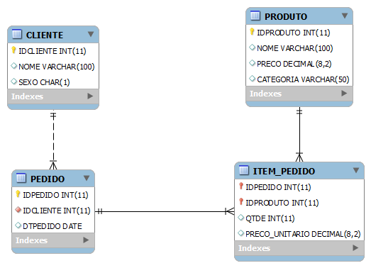
DER

Slide 3
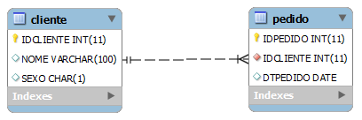
Questão 01
Com base no DER acima qual é a sintaxe do comando SQL para fazer um join entre a tabela cliente e pedido

Slide 4
Questão 01
Com base no DER acima qual é a sintaxe do comando SQL para fazer um join entre a tabela cliente e pedido

Slide 5
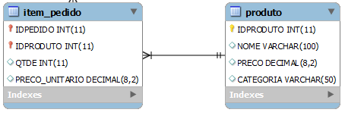
Questão 02
Com base no DER acima qual é a sintaxe do comando SQL para fazer um join entre a tabela produto e item_pedido

Slide 6
Questão 02
Com base no DER acima qual é a sintaxe do comando SQL para fazer um join entre a tabela produto e item_pedido

Slide 7
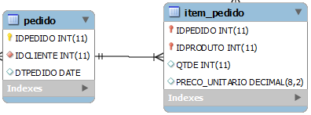
Questão 03
Com base no DER acima qual é a sintaxe do comando SQL para fazer um join entre a tabela pedido e item_pedido

Slide 8
Questão 03
Com base no DER acima qual é a sintaxe do comando SQL para fazer um join entre a tabela pedido e item_pedido

Slide 9
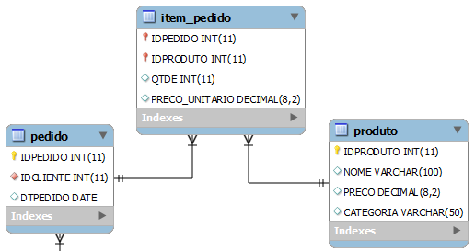
Questão 04
Com base no DER acima qual é a sintaxe do comando SQL para fazer um join entre a tabela pedido, item_pedido e produto.

Slide 10
Questão 04
Com base no DER acima qual é a sintaxe do comando SQL para fazer um join entre a tabela pedido, item_pedido e produto.

Slide 11
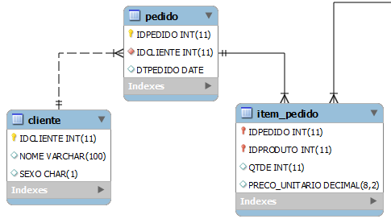
Questão 05
Com base no DER acima qual é a sintaxe do comando SQL para fazer um join entre a tabela cliente, pedido e item_pedido.

Slide 12
Questão 05
Com base no DER acima qual é a sintaxe do comando SQL para fazer um join entre a tabela cliente, pedido e item_pedido.

Slide 13
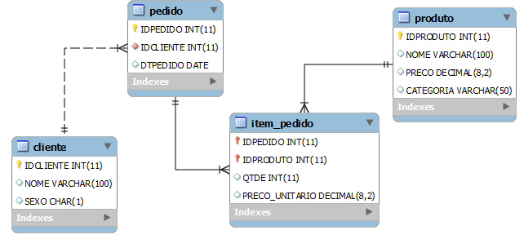
Questão 06
Com base no DER acima qual é a sintaxe do comando SQL para fazer um join entre a tabela cliente, pedido, item_pedido e produto.

Slide 14
Questão 06
Com base no DER acima qual é a sintaxe do comando SQL para fazer um join entre a tabela cliente, pedido, item_pedido e produto.

Slide 15
SQL - CONSULTA DE DADOS
SELECT
*, Campos
função de agregação
FROM
Tabela(s)
WHERE
operação lógica
GROUP BY
campos
HAVING
função de agregação
ORDER BY
campos
Seleção dos
dados
Origem dos
dados
Filtro do resultado
Agrupar resultado
Obrigatório sempre que tiver função de agregação (SUM, MAX, MIN, AVG E COUNT) Os campos fora da função devem estar aqui
Agrupar filtro
Ordenar
resultado

Slide 16
Questão 07
Crie uma consulta SQL para listar o sexo e a quantidade de cliente com cada sexo.

Slide 17
Questão 08
Crie uma consulta SQL para listar o nome do produto e o preco do produto, ordene o resultado categoria do produto em seguida pelo nome do produto.

Slide 18
Questão 09
Crie uma consulta SQL para listar a categoria do produto, a quantidade de produto e a media dos valores dos produtos de cada categoria, ordenado pelo nome da categoria

Slide 19
Questão 10
Na tabela item_pedido armazena a quantidade que cada produto foi vendida nos pedidos, sendo assim, crie uma consulta SQL para listar o código identificador do produto, a quantidade de itens vendido, o valor de cada produto

Slide 20
Questão 11
Para saber o valor total de um item em um pedido você deve multiplicar o preco_unitario pela quantidade na tabela de item_pedido, sendo assim, crie uma consulta SQL para listar o codido do pedido, o código do produto, o preço unitário, a quantidade vendida e o valor total do item. Ordene o resultado pelo código do pedido e pelo código do produto

Slide 21
Questão 12
Crie uma consulta SQL para listar a quantidade de pedido (para pegar a quantidade correta de pedido use count(distinct idpedido), a media de item vendido, e o valor total médio

Slide 22
Questão 13
Crie uma consulta SQL para listar todos os pedidos do cliente com código identificador igual 3

Slide 23
Questão 14
Crie uma consulta SQL para listar o código identificador do cliente, o nome do cliente e a quantidade de pedido de cada cliente

Slide 24
Questão 15
Crie uma consulta SQL para listar o código identificador do cliente, o nome do cliente e a quantidade de pedido de cada cliente. Caso o cliente não tenha pedido ele deve listado também

Slide 25
Questão 16
Crie uma consulta SQL para listar o código identificador do produto, o nome do produto, a quantidade de pedidos únicos (distinct), a quantidade vendida de produtos e a media de produtos vendidos por pedido. Ordene o resultado pelo nome quantidade vendida de produtos decrescente

Slide 26
Questão 17
Crie uma consulta SQL para listar o nome do produto e a quantidade vendida. Mesmo que o produto não tenha nenhuma venda ele deve ser listado na consulta

Slide 27
Questão 18
Crie uma consulta SQL para lista o código identificador do cliente, o nome do cliente e a quantidade de pedido do cliente, liste apenas os clientes que tem mais de 5 pedidos, ordene pela quantidade de pedido de forma decrescente

Slide 28
Questão 19
Crie uma consulta SQL para listar o código identificador do pedido, data do pedido, o código identificador do cliente, nome do cliente, o código identificador do produto, nome do produto, preço unitário do produto, quantidade vendida e o valor total do produto, listando apenas o pedido com código identificador igual a 10

Slide 29
Questão 20
Crie uma consulta SQL que liste o sexo do cliente, a categoria do produto e a quantidade de produto vendidos

